Slide 1
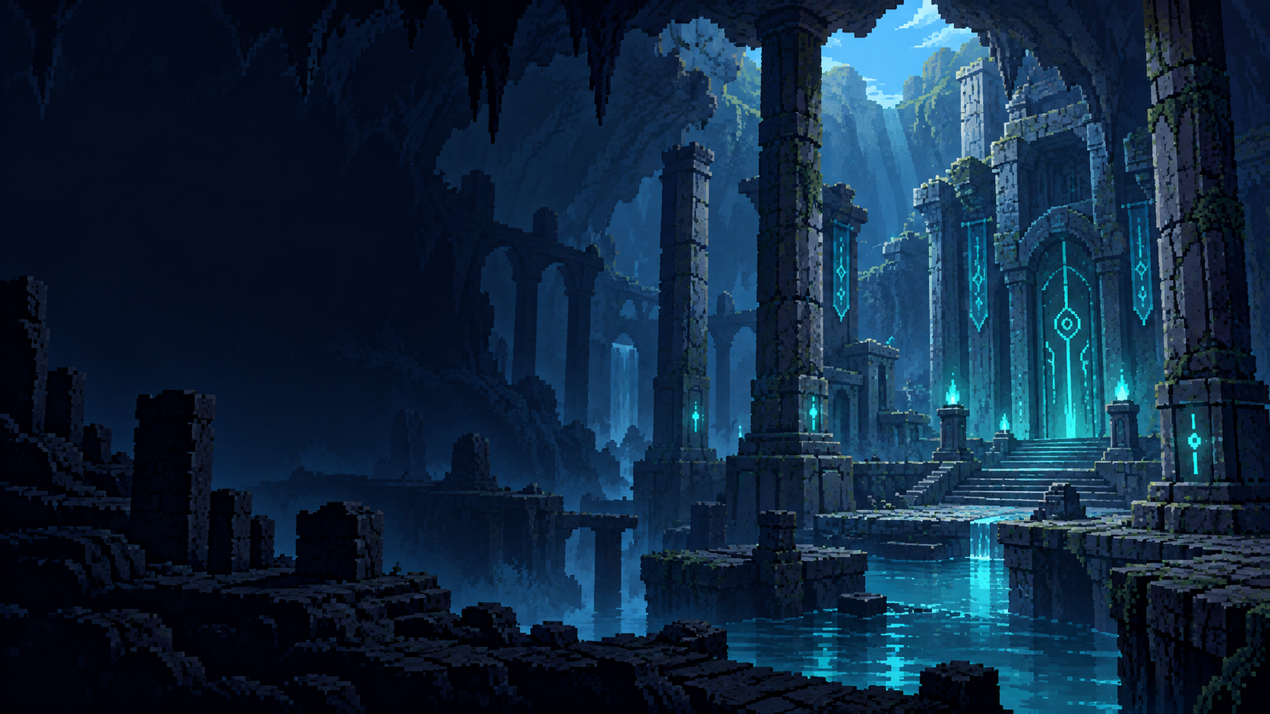
RelicEscape
유물의 위치로 이동하는
2D 탐험 액션
게임 기획서 / 2026.11.02
2D 게임프로그래밍 1차 기획 발표
게임공학과 2023184014 박준영
RelicEscape 게임 기획서
01 / 17
Notes:
프로젝트명은 가칭입니다. 배경 이미지는 분위기 콘셉트이며 실제 구현 화면이 아닙니다.
자료: 프로젝트 기획서와 사용자 확정 사항

Slide 2
게임 개요
유물의 현재 위치로 이동하며 지하 유적을 탈출
장르
2D 횡스크롤 탐험 액션, 일부 퍼즐
핵심 판단
유물을 어디에 설치하거나 보내고, 언제 이동할까
개발 환경
Python과 pico2D, 데스크톱·노트북 실행
제작 범위
짧은 오프닝, 튜토리얼 1개, 메인 1개, 보스전
RelicEscape 게임 기획서
02 / 17
Notes:
프로젝트 확정 사항과 제작 계획을 설명합니다.
자료: 프로젝트 기획서와 사용자 확정 사항

Slide 3
오프닝과 히든 엔딩
탐험을 시작할지 돌아갈지 플레이어가 선택
구간 | 진행 | 조작
동굴 입구 | 안쪽 탐험 또는 밖으로 나가기 | 직접 이동
문양 발견 | 근접 시 상호작용 안내 | 조사 입력으로 사건 시작
붕괴와 추락 | 지하 유적으로 낙하 | 조작 없는 애니메이션
각성 이후 | 유물 발견과 튜토리얼 | 플레이어 조작 복구
문양 조사 전에 동굴 밖으로 나가면 히든 엔딩
RelicEscape 게임 기획서
03 / 17
Notes:
히든 엔딩 문구와 구체적 연출 길이는 미정입니다.
자료: 프로젝트 기획서와 사용자 확정 사항

Slide 4
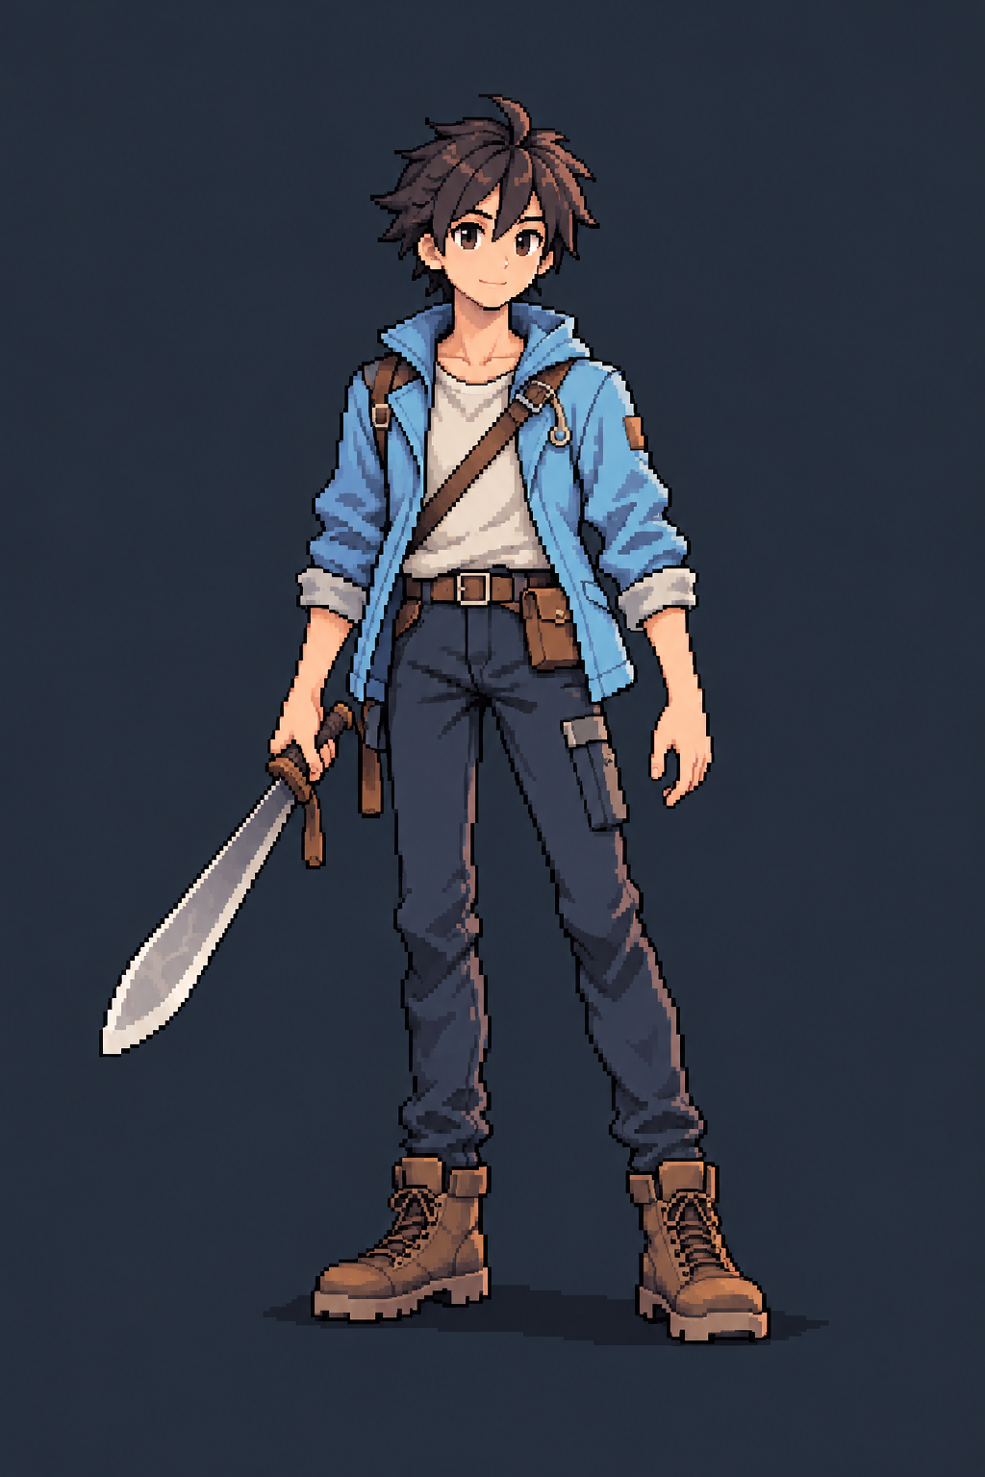

탐험을 좋아하는 10대 주인공
캐릭터 기본 이미지 확정
16~19세의 탐험가
유적 조사와 새로운 발견이 취미
오른손의 정글도
풀과 덩굴을 자르는 탐험 도구 겸 무기
하늘색 탐험복
짧은 머리와 간결한 게임용 실루엣
주머니 속 유물
사용할 때 꺼내고 이동 후 자동 회수
LD 콘셉트
게임용 SD
RelicEscape 게임 기획서
04 / 17
Notes:
LD는 외형 콘셉트, SD는 실제 게임용 기본 대기 이미지입니다. 정확한 나이와 이름은 미정입니다.
자료: 프로젝트 기획서와 사용자 확정 사항

Slide 5
순간이동 유물의 규칙
플레이어는 유물이 있는 현재 위치로 이동
상황 | 규칙
일반 지면 | 땅 위 원하는 위치에 설치
특수장치 | 발사대나 레일의 전용 부분에 장착
발사·레일 이동 중 | 언제든 유물의 현재 위치로 순간이동
이동 완료 | 유물 자동 회수, 가로·세로 속도 0
공중 도착 | 이후 중력에 따라 하강
휴대 중에는 주머니에 보관하고, 설치한 유물은 화면에 표시
RelicEscape 게임 기획서
05 / 17
Notes:
프로젝트 확정 사항과 제작 계획을 설명합니다.
자료: 프로젝트 기획서와 사용자 확정 사항

Slide 6
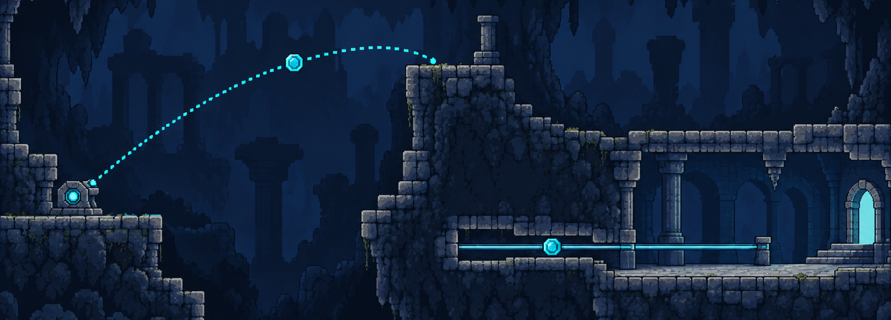
발사 장치와 레일
하나의 유물로 이동 범위를 확장
발사 장치: 이동 중인 유물로 순간이동
레일: 유물만 통과하는 좁은 통로 활용
RelicEscape 게임 기획서
06 / 17
Notes:
예시 이미지입니다. 발사 방향과 세기, 레일 속도·왕복 여부는 프로토타입에서 조정합니다.
자료: 프로젝트 기획서와 사용자 확정 사항

Slide 7
이동과 정글도 전투
순간이동 이후에도 동작을 이어가는 구성
기본 이동
좌우 이동과 점프
벽 이동
벽에 붙어 천천히 하강, 벽점프
정글도
일반 공격, 점프 공격, 내려찍기
활용 예시
위에 유물 설치 후 내려찍기, 위험 시 복귀
RelicEscape 게임 기획서
07 / 17
Notes:
구체적인 입력 키, 벽점프 반복 규칙, 공격 중 순간이동 시 상태 처리는 미정입니다.
자료: 프로젝트 기획서와 사용자 확정 사항

Slide 8
체력과 성장
탐험 보상으로 생존 여유를 확보
항목 | 확정한 규칙
기본 체력 | 100
성장 조건 | 체력 강화용 유물 3개 수집
성장 효과 | 최대 체력 +20 (첫 강화 시 120)
낙하 피해 | 없음
현재 체력 회복 여부·반복 강화 여부는 추가 논의
RelicEscape 게임 기획서
08 / 17
Notes:
기본 체력 100. 체력 강화용 유물 3개로 최대 체력 20 증가. 현재 체력 회복 여부와 반복 강화 여부는 아직 미정입니다. 순간이동 유물과 체력 강화용 수집물의 역할을 구분합니다.

Slide 9
가시 피격과 안전 지점 복귀
최근에 밟은 안전한 발판에서 다시 진행
상황 | 처리
가시 접촉 | 체력 25 감소
복귀 위치 | 최근에 밟은 안전한 발판
낙하 피해 | 없음
수치 기준 | 체력 100에서 가시 4회 피격 시 0
체력 0 처리·연속 피해 방지는 추가 논의
RelicEscape 게임 기획서
09 / 17
Notes:
사용자가 가시 피해량을 25, 복귀 위치를 최근에 밟은 안전한 발판으로 확정했습니다. 체력 0 처리와 안전 발판 기록의 갱신 조건, 연속 피해 방지는 추가로 검토합니다.

Slide 10
스테이지 구성
일부분을 완성하는 짧은 유적 탈출 게임
구간 | 주요 경험 | 제작 단위
오프닝 | 문양 조사, 추락, 각성 | 짧은 동굴 공간과 연출
튜토리얼 | 핵심 조작과 유물 학습 | 작은 스테이지 1개
메인 | 함정·적·장치 조합 탐험 | 메인 스테이지 1개
보스와 종료 | 유물과 전투 활용, 탈출 | 마지막 보스전과 종료 화면
별도 분기: 오프닝에서 밖으로 나가면 히든 엔딩
RelicEscape 게임 기획서
10 / 17
Notes:
프로젝트 확정 사항과 제작 계획을 설명합니다.
자료: 프로젝트 기획서와 사용자 확정 사항

Slide 11
튜토리얼 설계
한 번에 한 규칙을 익힌 뒤 조합하는 순서
순서 | 학습 내용 | 구간 설계 제안
1 | 이동과 점프 | 낮은 발판과 안전한 공간
2 | 유물 설치와 자동 회수 | 아래 구간을 살펴보고 복귀
3 | 벽 슬라이드와 벽점프 | 짧은 벽과 가까운 착지 지점
4 | 발사대·레일 | 유물의 이동 위치를 보며 사용
5 | 기본 공격 | 간단한 적과 내려찍기 연습
RelicEscape 게임 기획서
11 / 17
Notes:
튜토리얼의 세부 순서는 개발 시 난이도에 맞춰 조정할 제안입니다.
자료: 프로젝트 기획서와 사용자 확정 사항

Slide 12
메인 스테이지 설계
이동할 위치를 준비하고 위험 구간에 진입
장치로 진입
발사나 레일로 유물을 먼저 보내 접근
탐험과 진행
함정을 통과하고 장치를 작동해 다음 길 개방
전투 중 위치 선택
유물을 남기고 공격, 필요한 순간에 복귀
최종 목표
메인 구간을 통과해 보스전 입구 도달
RelicEscape 게임 기획서
12 / 17
Notes:
메인 스테이지의 세부 배치, 갈림길과 지름길은 아직 제작 전입니다.
자료: 프로젝트 기획서와 사용자 확정 사항

Slide 13
마지막 보스전
유물과 칼 전투의 활용을 확인하는 마지막 구간
기본 목표
공격 전조를 읽고 위치를 바꾼 뒤 반격
패턴 후보 | 유물 활용 후보
돌진 | 공격을 유도한 뒤 설치 위치로 이동
내려찍기 | 범위를 벗어나거나 유물로 위치 변경
보스 외형과 세부 패턴은 검토 중
RelicEscape 게임 기획서
13 / 17
Notes:
위의 두 패턴은 일정 관리를 위한 설계 제안이며 확정된 보스 패턴이 아닙니다.
자료: 프로젝트 기획서와 사용자 확정 사항

Slide 14
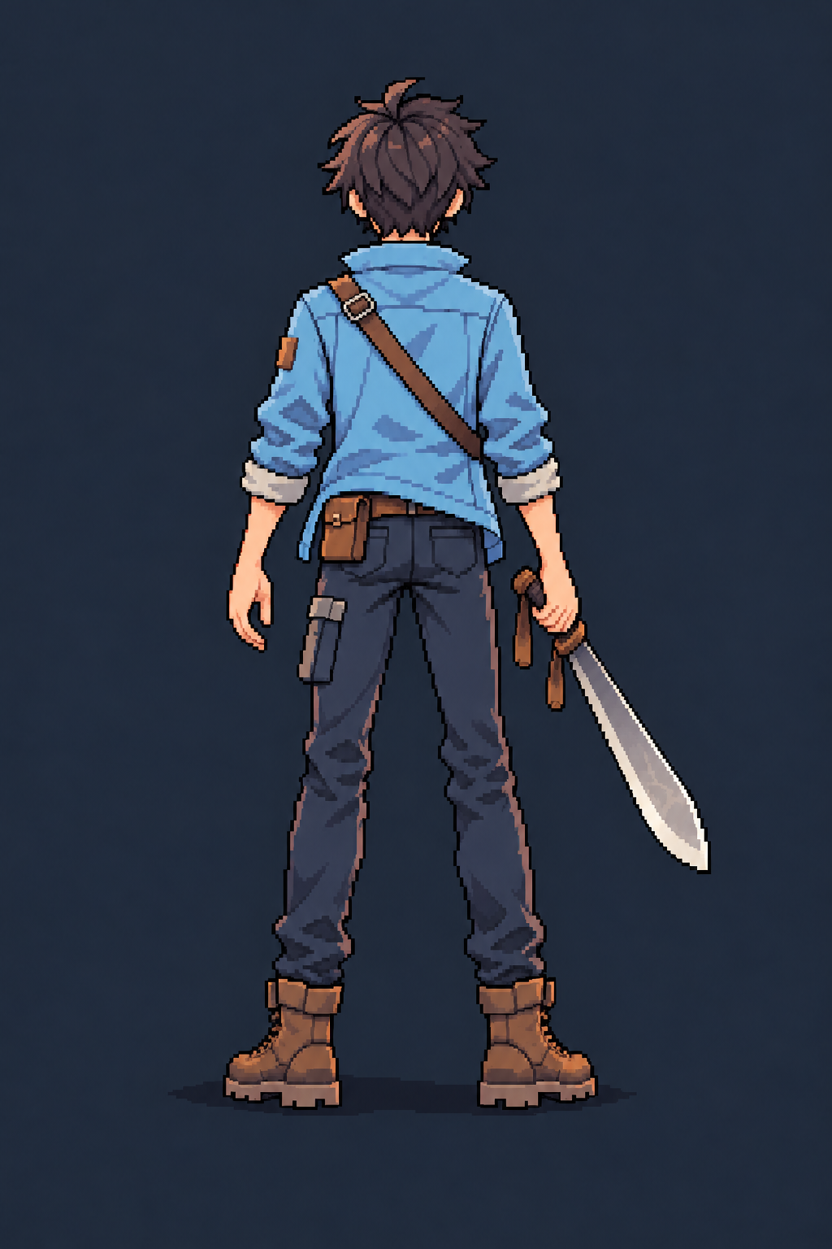

픽셀 아트 방향과 준비된 자료
어두운 유적과 하늘색 주인공, 청록색 유물
확정된 캐릭터 기본 이미지
source-v3 제작 기준 원본
수정·변형해 동작 제작
눈만 보이는 무표정
보스는 더 세밀하게 표현
애니메이션과 맵은 제작 예정
RelicEscape 게임 기획서
14 / 17
Notes:
픽셀 아트의 참고 방향은 산나비, 연결된 공간 탐험의 참고 방향은 할로우 나이트입니다. 게임용 자산은 자체 캐릭터와 유물입니다.
자료: 프로젝트 기획서와 사용자 확정 사항

Slide 15
4주 개발 계획
11월 3~30일 구현, 12월 1~6일 최종 검증
기간 | 구현 목표 | 완료 기준
1주차 11/3~9 | 기본 이동·충돌·벽 이동·유물 | 한 방에서 핵심 조작
2주차 11/10~16 | 발사·레일·공격·체력 | 장치와 전투 반복
3주차 11/17~23 | 튜토리얼·메인·적·함정 | 보스 입구까지 진행
4주차 11/24~30 | 보스·종료·연출·전체 연결 | 처음부터 끝까지 플레이
12월 둘째 주 발표 예정, 정확한 발표일은 미정
RelicEscape 게임 기획서
15 / 17
Notes:
구현 4주: 11/3~30. 최종 검증 12/1~6. 12월 둘째 주 발표를 목표로 하되 정확한 날짜는 미정입니다.

Slide 16
구현 확인과 실패 복구
진행이 막히지 않고 다시 시도할 수 있는 구성
항목 | 확인할 내용
이동 중 순간이동 | 현재 유물 좌표에 도착하고 속도 0
벽 이동과 충돌 | 벽 접촉과 벽 내부 끼임 구분
끼임·유물 분실 | 메뉴 재시작 또는 사망 복구 방식 검토
사망 후 재시도 | 유물·장치·구간 상태 초기화 확인
두 컴퓨터 실행 | 같은 버전과 프로젝트 기준 자산 경로
RelicEscape 게임 기획서
16 / 17
Notes:
자동 사망과 메뉴 재시작을 함께 쓸지, 재시작만 먼저 제공할지는 구현 전 결정할 항목입니다.
자료: 프로젝트 기획서와 사용자 확정 사항

Slide 17
현재 준비 상태와 다음 작업
기획과 디자인을 바탕으로 핵심 조작부터 구현
준비된 자료
캐릭터 기본 이미지와 LD 콘셉트
유물 디자인 초안
유물 규칙과 전체 진행 구성
다음 작업
이동과 충돌 구현 후, 설치·순간이동을 한 방에서 검증
RelicEscape 게임 기획서
17 / 17
Notes:
현재 실행 가능한 게임 코드나 이동·공격 애니메이션은 없으며 제작할 계획입니다.
자료: 프로젝트 기획서와 사용자 확정 사항

